Slide 1


Slide 2


Slide 3
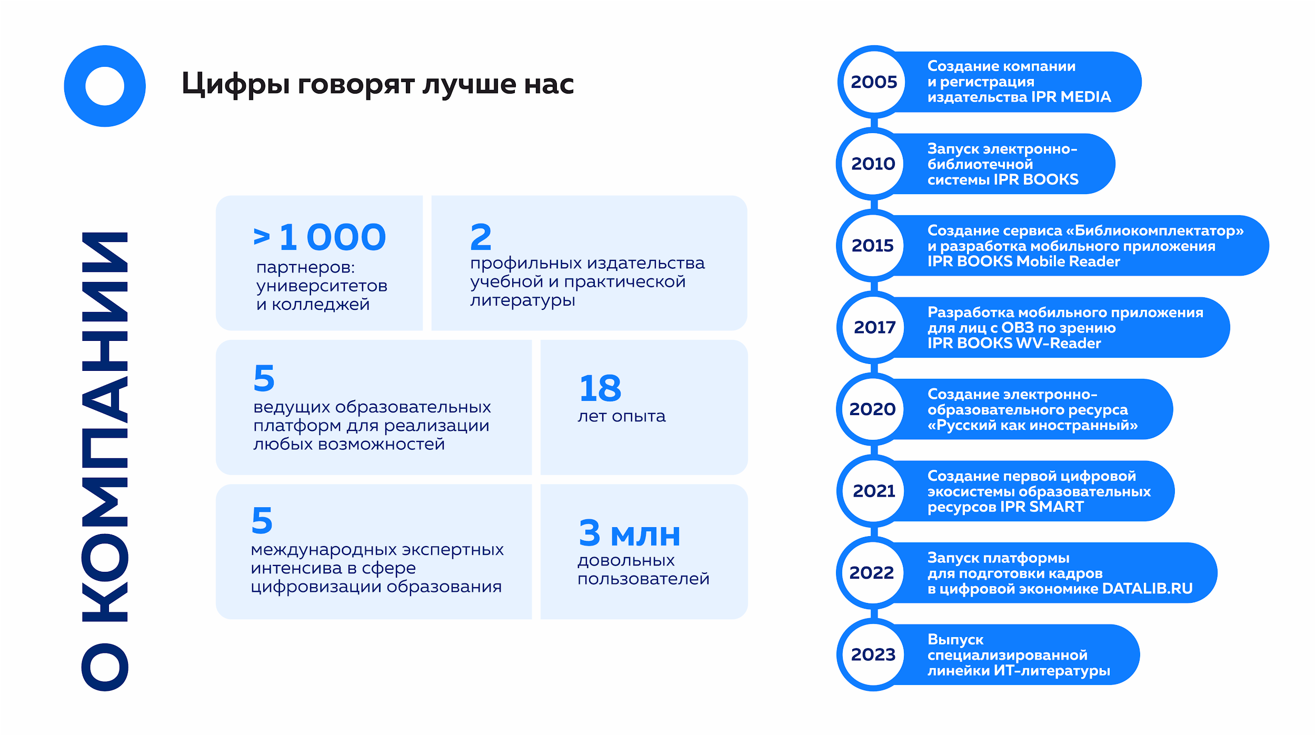

Slide 4
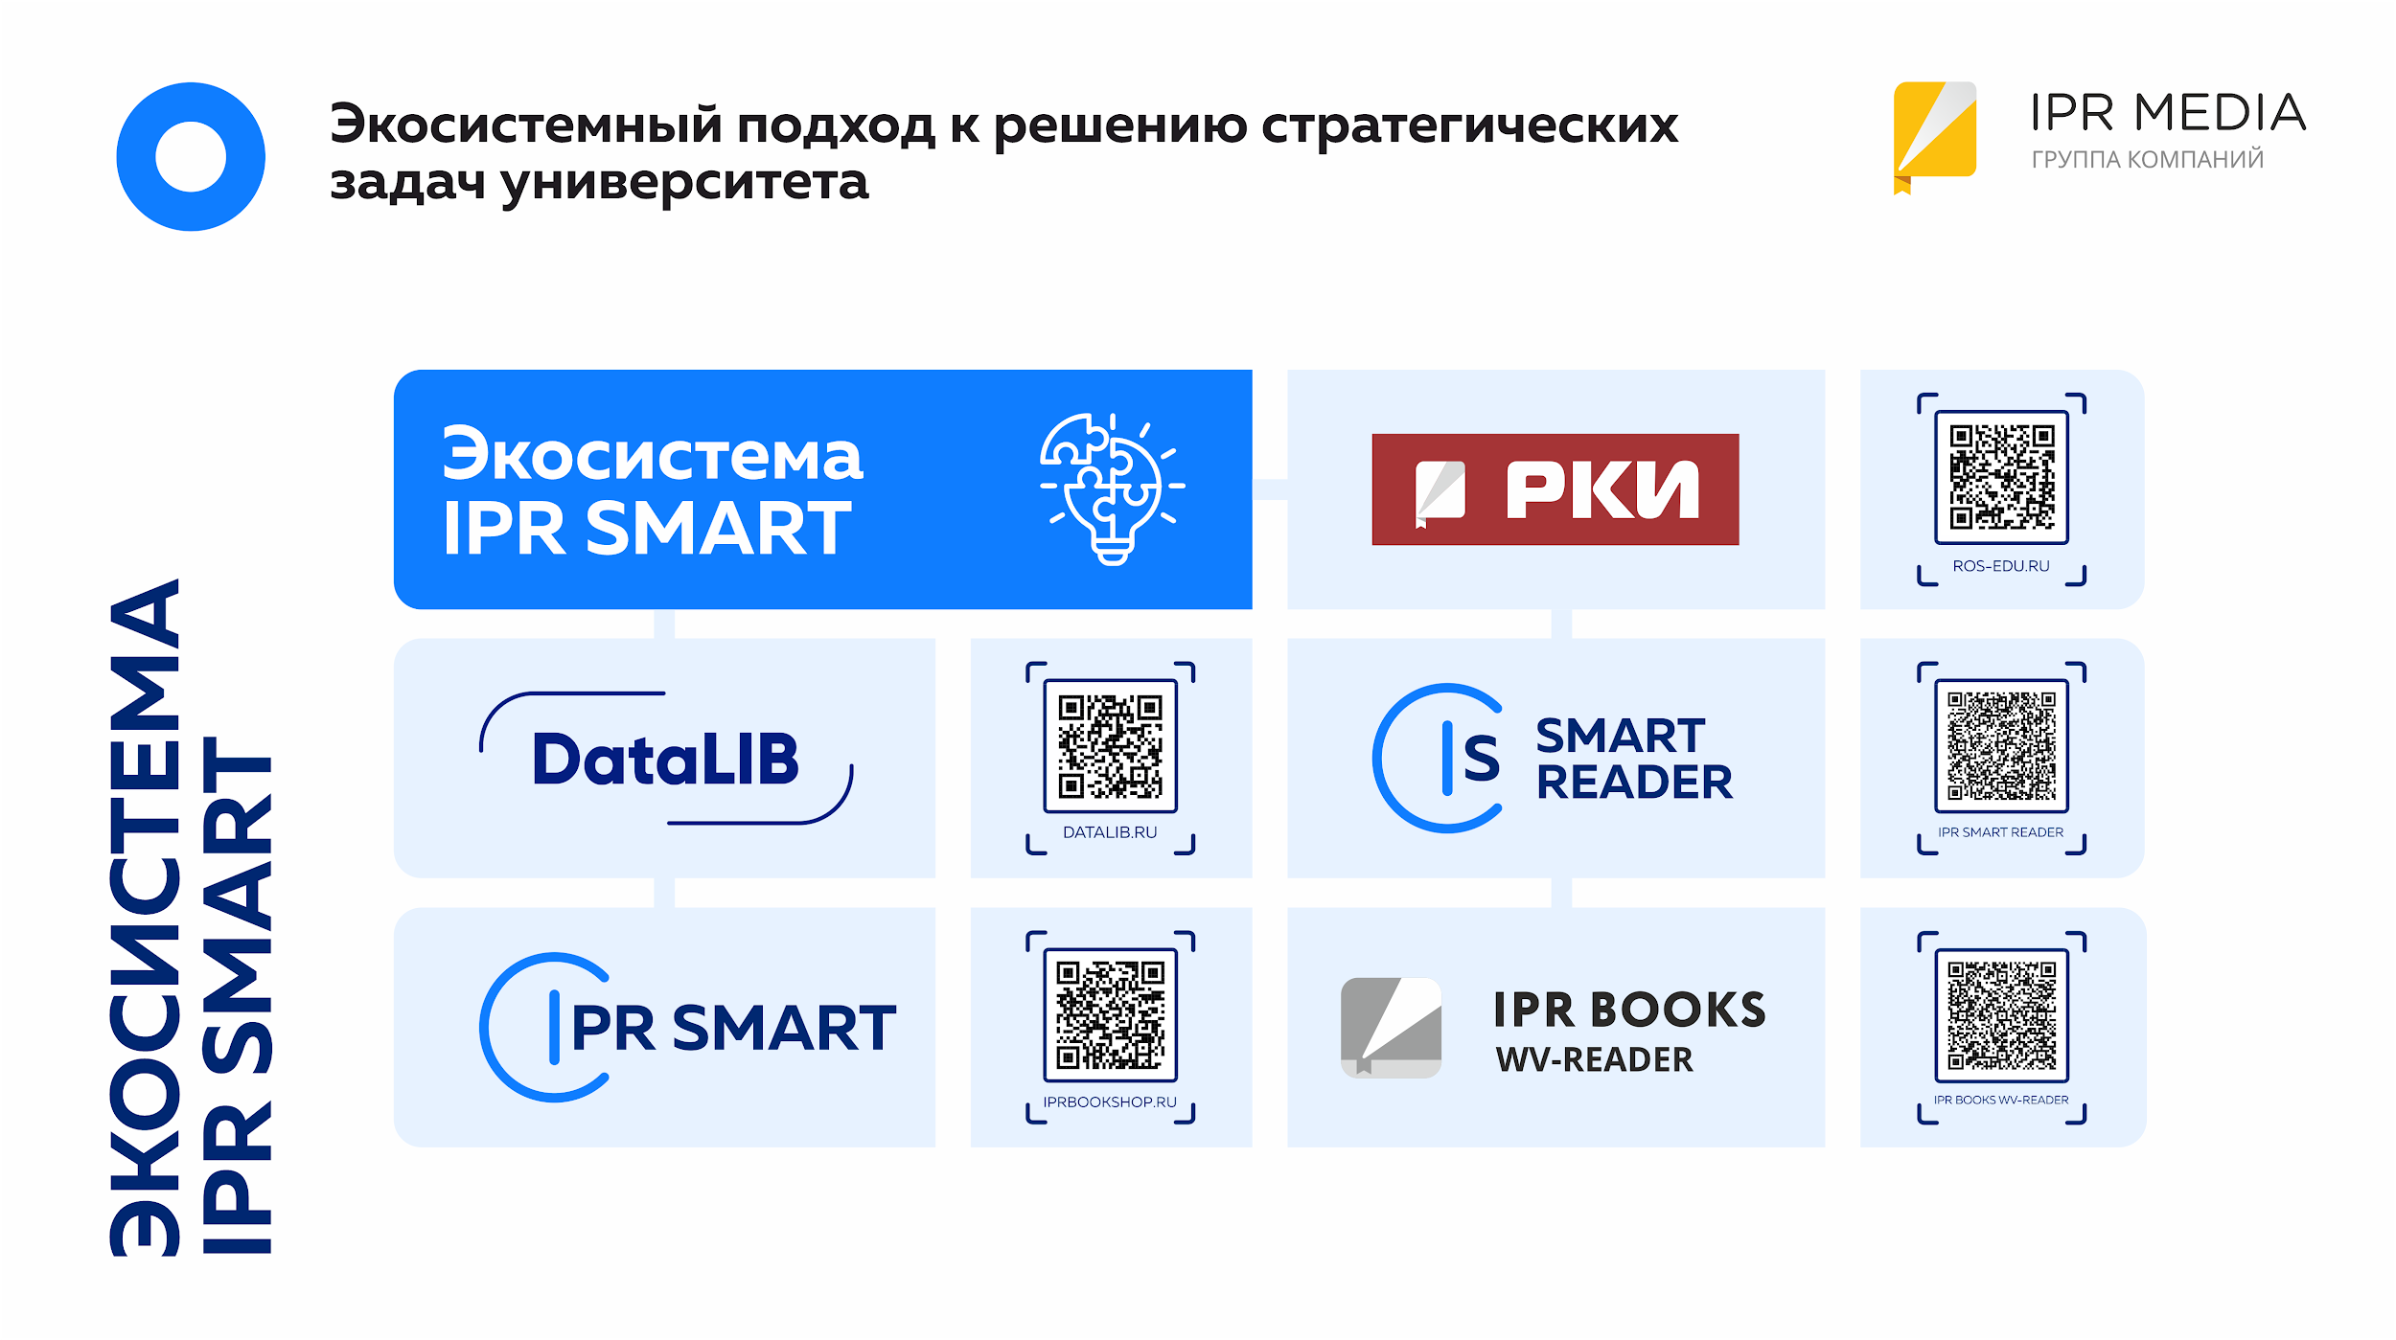

Slide 5


Slide 6
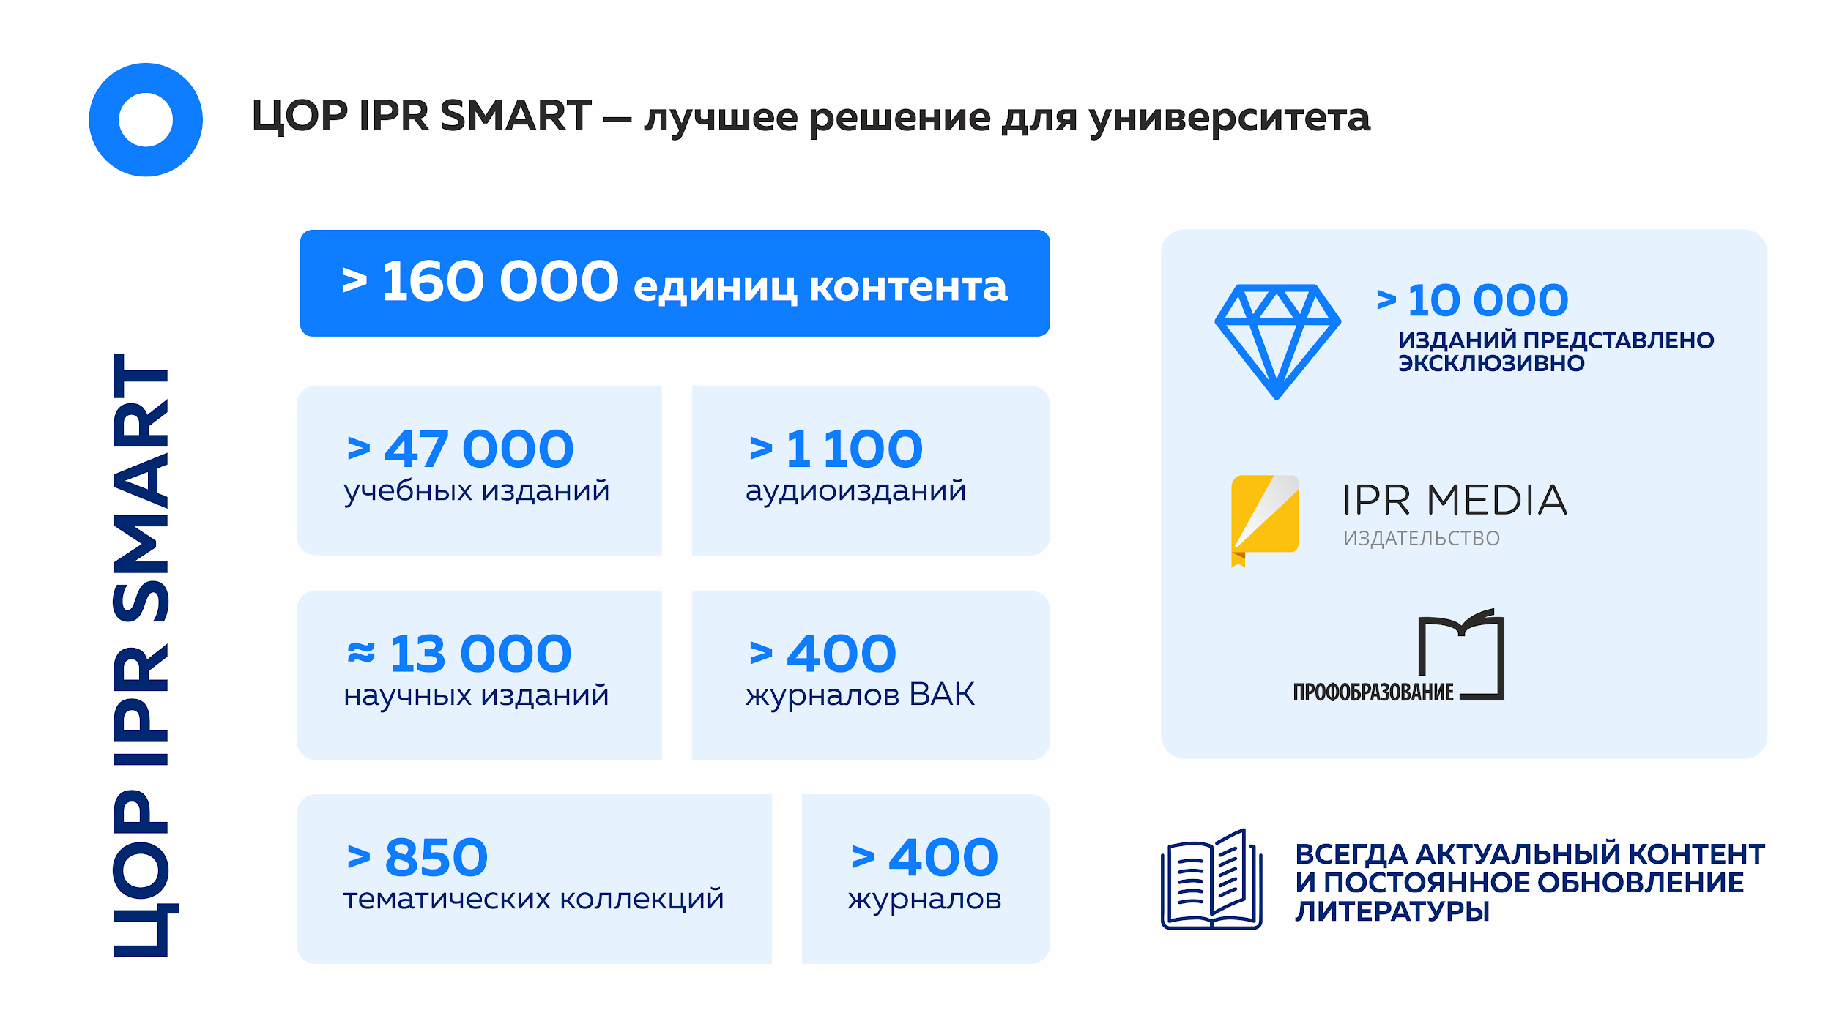

Slide 7
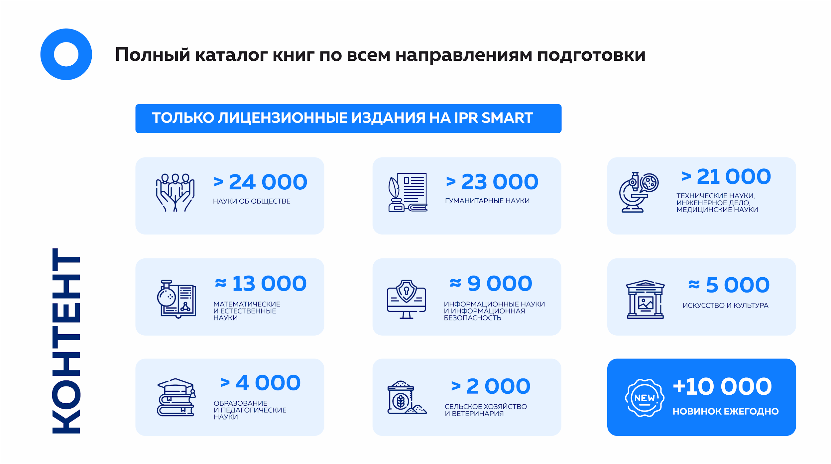

Slide 8

КОНТЕНТ

Slide 9

КОНТЕНТ

Slide 10

НОВАЯ КОЛЛЕКЦИЯ

Slide 11

ЦОР IPR SMART

Slide 12
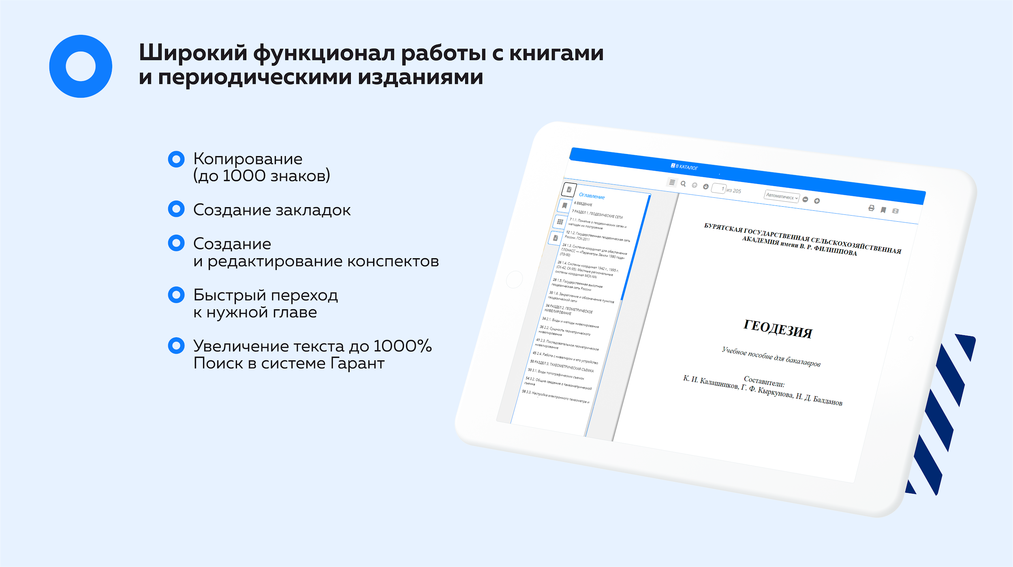
ТЕКСТ

Slide 13
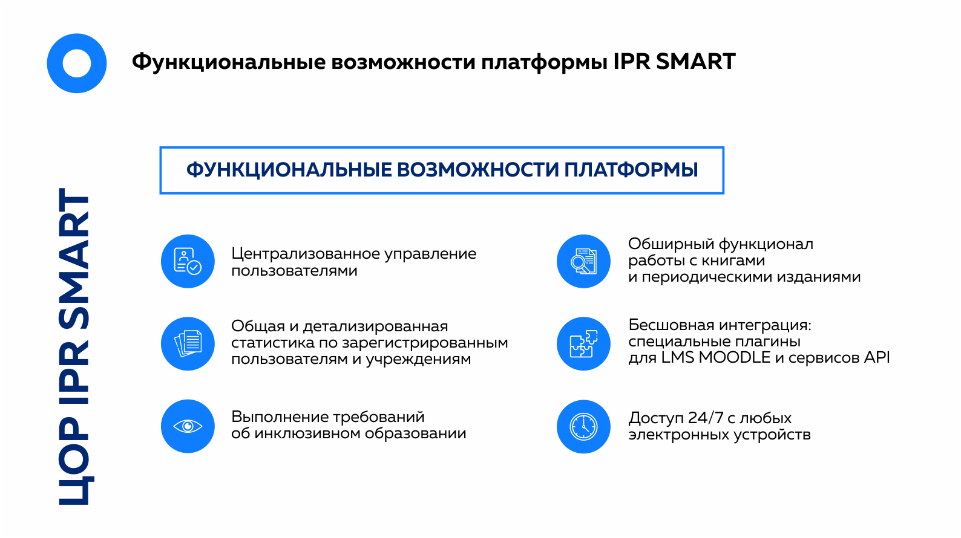

Slide 14
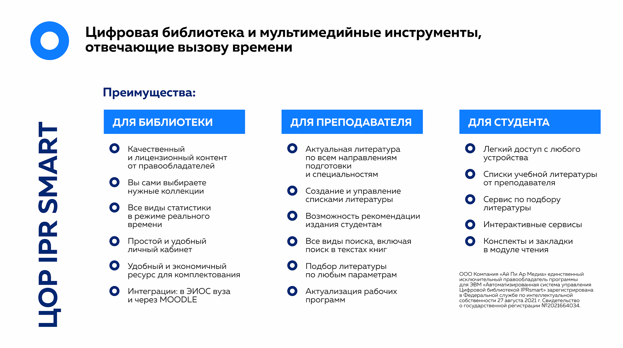

Slide 15
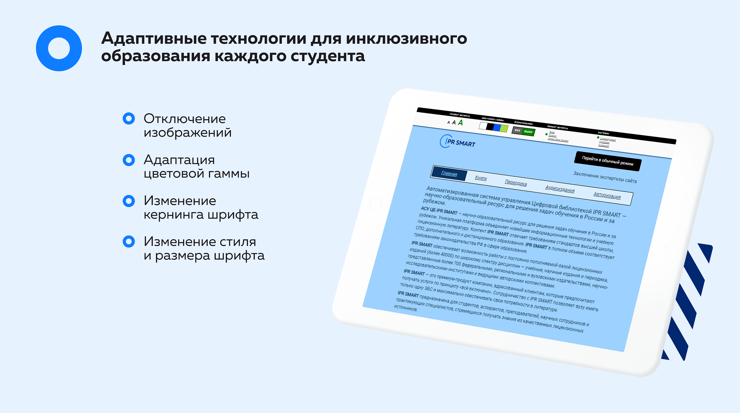
ТЕКСТ

Slide 16
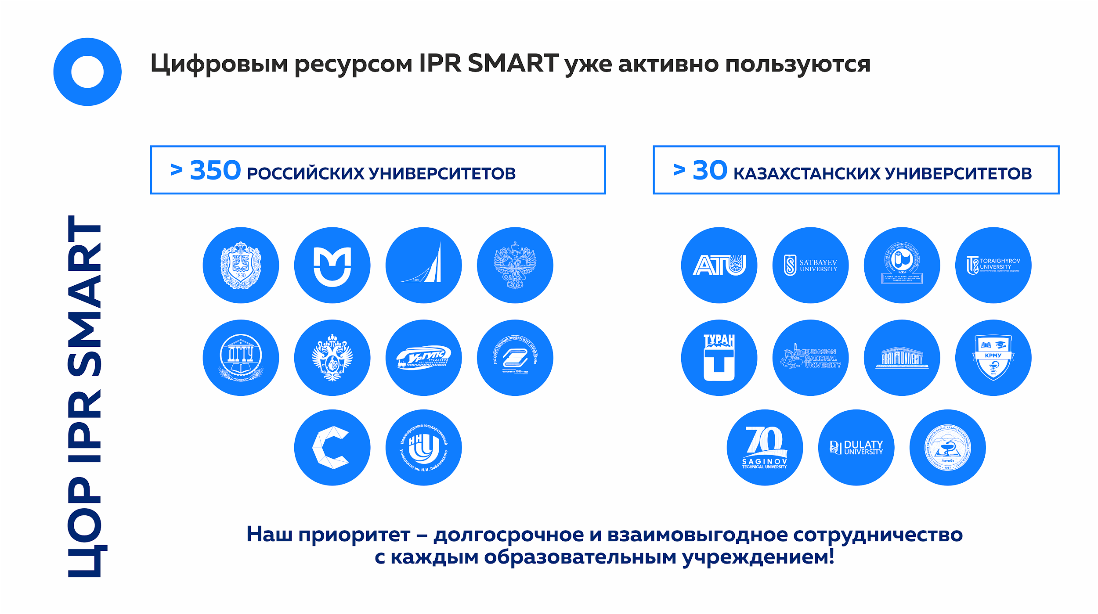

Slide 17
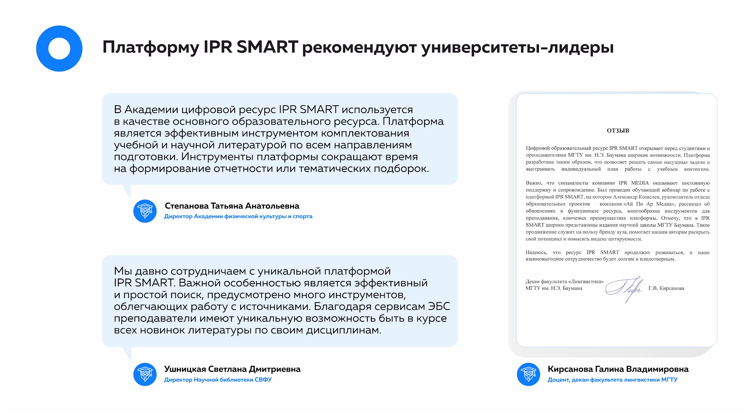
ОТЗЫВЫ

Slide 18
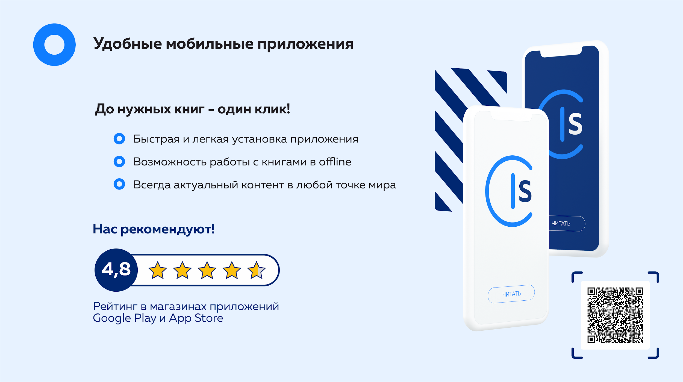
IPR SMART

Slide 19

О ПЛАТФОРМЕ

Slide 20


